Slide 1
17. Kekkosen valtakunta
Tietoisku: Presidentinvaalit 1944–1982
Forum Historia
3

Slide 2
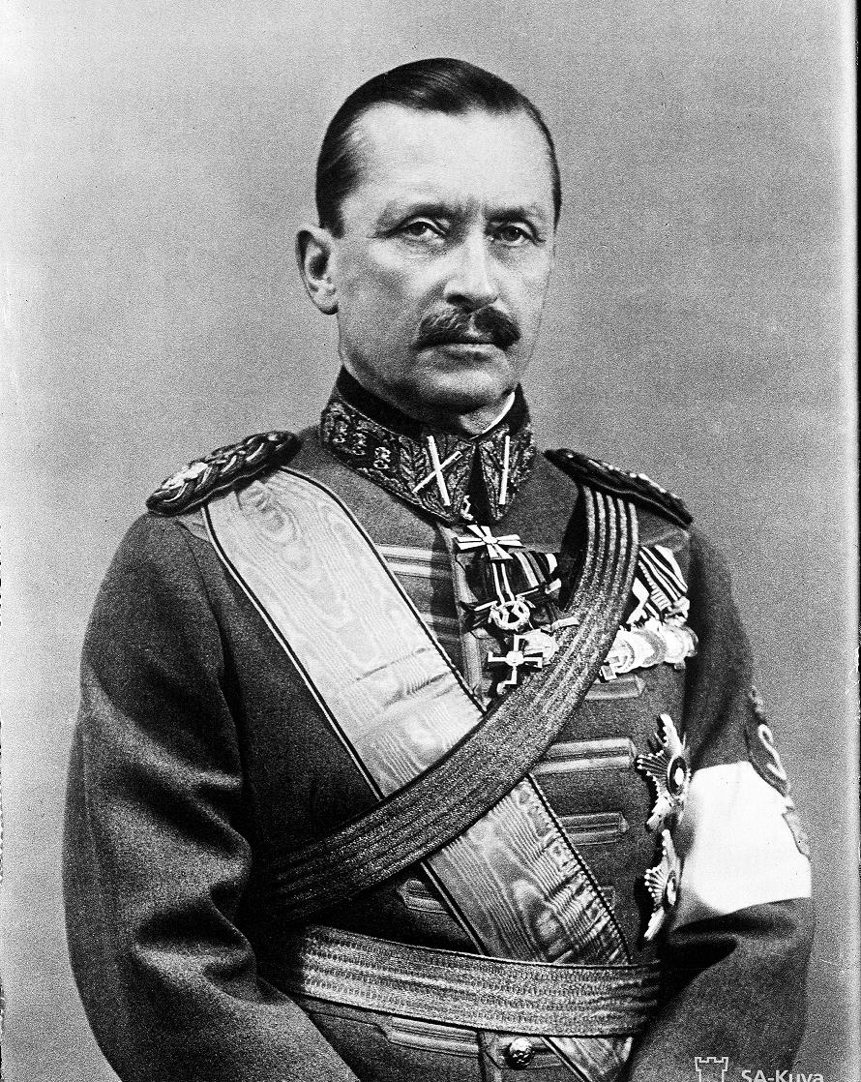
1944: Mannerheim
Eduskunta sääti erikoislain keskellä jatkosotaa ja valitsi Mannerheimin presidentiksi.
Edellinen presidentti Risto Ryti oli antanut sopimuksen, ettei hän tee Neuvostoliiton kanssa erillisrauhaa (Ryti–Ribbentrop-sopimus).
Kun presidentti vaihdettiin, Suomi saattoi sanoutua irti sopimuksesta ja maailmansodasta päästiin irti.
Kuva: Sotamuseo

Slide 3
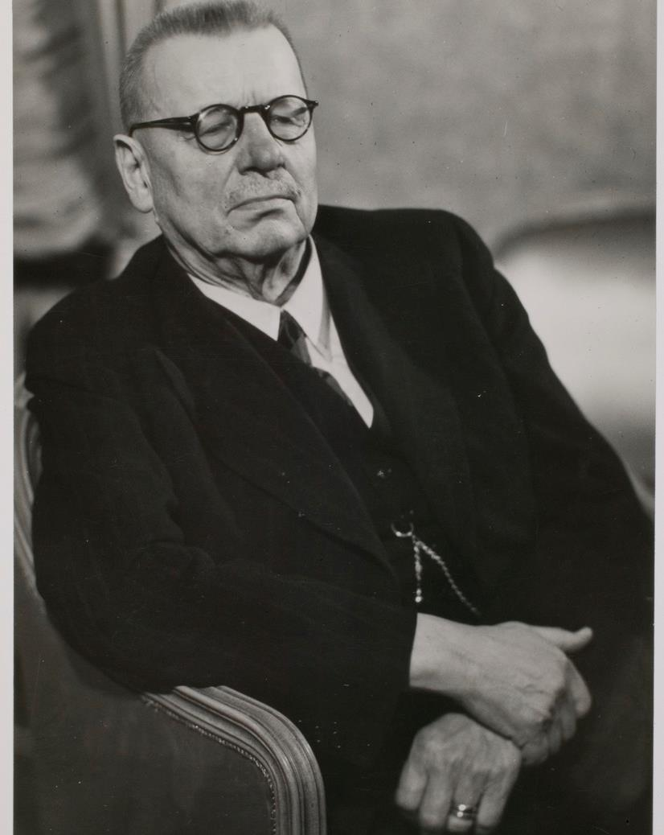
1946: Paasikivi
Mannerheim vetäytyi ennenaikaisesti presidentinvirasta terveytensä vuoksi.
Keskellä vaaran vuosia eduskunta valitsi pääministeri Paasikiven (kok) presidentiksi.
Paasikivi sai eduskunnalta 159 ääntä, vastaehdokas Ståhlberg 14.
Kuva: F. E. Fremling (1945) / Museovirasto

Slide 4
1950: Paasikivi
1. kierros:
  Paasikivi: 171 ääntä (kokoomus, SDP, RKP ja edistyspuolue)
  Pekkala: 67 ääntä (SKDL)
  Kekkonen: 62 ääntä (Maalaisliitto)
Paasikivi valittiin presidentiksi ensimmäisellä kierroksella.
Vuoden 1950 presidentinvaaleissa palattiin sotia edeltäneeseen käytäntöön: presidentin valitsi 300 valitsijamiestä, jotka kansa oli äänestänyt.
Jos kukaan ehdokas ei saanut ensimmäisellä kierroksella yli puolta äänistä, järjestettiin toinen kierros.
Jos kukaan ehdokas ei saanut toisellakaan kierroksella yli puolta äänistä, järjestettiin kolmas kierros, jonne pääsi kaksi eniten ääniä saanutta ehdokasta.
Valitsijamiesjärjestelmä johti puoluepolitikointiin. Jos puolueen ehdokas oli pudonnut kisasta, he saattoivat taktikoida, kenelle äänensä antavat.

Slide 5
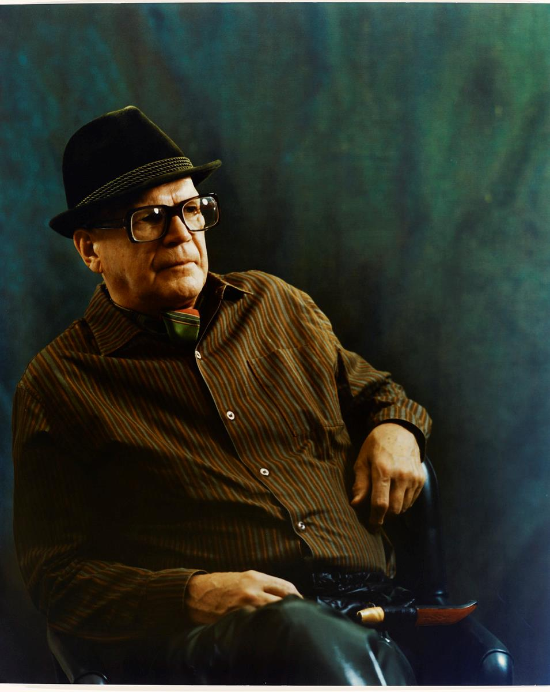
1956: Kekkonen
3. kierros:
  Kekkonen: 151 ääntä (Maalaisliitto, SKDL, osa Suomen Kansanpuolueesta ja Ruotsalaisesta kansanpuolueesta)
  Fagerholm: 149 (SDP, kokoomus, osa molemmista kansanpuolueista)
Kekkonen valittiin presidentiksi kolmannella kierroksella.
Vaalikampanja oli kiivas, ja erityisesti Kekkosta vastaan hyökättiin monelta taholta. Sensaatio Uutiset -lehti perustettiin estämään Kekkosen valinta presidentiksi.
Lopulta Kekkosen ja SDP:n Fagerholmin kilpailu oli hyvin tiukka. Jos äänet olisivat menneet tasan, arpa olisi ratkaissut voittajan.
Kuva: Kuvasiskot (1975) / Museovirasto

Slide 6
1962: Kekkonen
1. kierros:
  Kekkonen: 199 ääntä (Maalaisliitto, SKDL, osa Suomen Kansanpuolueesta ja Ruotsalaisesta kansanpuolueesta)
  Aitio: 62 ääntä (SKDL)
  Paasio: 37 ääntä (SDP)
Kekkonen valittiin presidentiksi ensimmäisellä kierroksella.
Edellisen syksyn noottikriisi oli hajottanut SDP:n ja Kokoomuksen Honka-liiton. Puolueiden yhteinen ehdokas Olavi Honka oli luopunut ehdokkuudesta, kun Kekkonen palasi Novosibirskin menestyksellisistä neuvotteluista. Tämä käytännössä ratkaisi Kekkosen uudelleenvalinnan.

Slide 7
1968: Kekkonen
1. kierros:
  Kekkonen: 201 ääntä (keskusta, SDP, SKDL, TPSL, osa Ruotsalaisesta kansanpuolueesta ja Liberaalisesta Kansanpuolueesta)
  Virkkunen: 66 ääntä (kokoomus, osa Ruotsalaisesta kansanpuolueesta)
  Vennamo: 33 ääntä (SMP)
Kekkonen valittiin presidentiksi ensimmäisellä kierroksella.
Kekkosen valta-asema oli 1960-luvun alun ulkopoliittisten kriisien jälkeen vankka. Muun muassa SDP oli lakannut vastustamasta Kekkosta.
Kituvan maaseudun protestiäänet keräsi teräväkielinen populisti Veikko Vennamo, joka haastoi Kekkosta vaalikampanjallaan.

Slide 8
1973: Kekkonen
Eduskunta valitsi poikkeuslailla Kekkosen presidentiksi vuosiksi 1974–1978. Poikkeuslakia kannatti 170 ja vastusti 28 kansanedustajaa.
Poikkeuslain taustalla oli Kekkosen suuri valta-asema ja haluttomuus käydä vaalikampanjaa.
Poikkeuslain läpimeno vaati ⅚ kansanedustajan hyväksynnän. Tämä ei ensin näyttänyt toteutuvan, koska kokoomus vastusti poikkeuslakia.
Lopulta kokoomus taipui poikkeuslain taakse, koska ilman Kekkosta oli vaara, ettei Suomi olisi saanut solmittua EEC-vapaakauppasopimusta.

Slide 9
1978: Kekkonen
1. kierros:
  Kekkonen: 259 ääntä (keskusta, SDP, SKDL, kokoomus, osa Ruotsalaisesta kansanpuolueesta ja Liberaalisesta Kansanpuolueesta)
  Vennamo: 10 ääntä (SMP)
  Westerholm: 25 ääntä (Suomen kristillinen liitto)
  Salonen: 6 ääntä (PKP)
Kekkonen valittiin jälleen presidentiksi ensimmäisellä kierroksella.
Kekkonen oli 1970-luvun lopussa valtansa huipulla, ja uudelleenvalinta oli varma asia. Myös kokoomus asettui Kekkosen taakse.

Slide 10
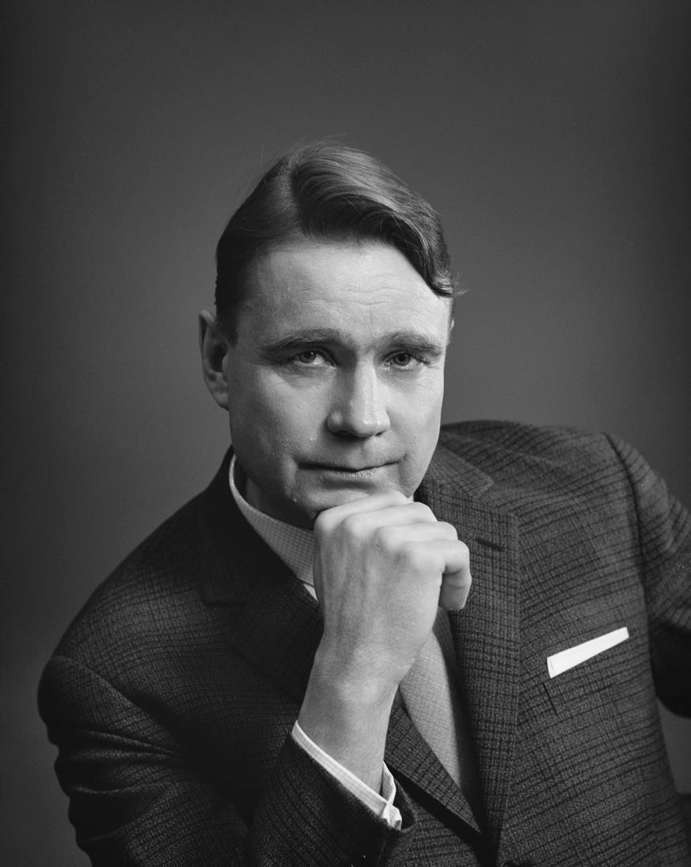
1982: Koivisto
1. äänestys
  Koivisto: 167 ääntä (SDP, SMP)
  Holkeri: 58 ääntä (SMP)
  Virolainen: 53 ääntä (keskusta)
  Kivistö: 11 ääntä (SKDL)
  Jansson: 11 ääntä (RKP)
  Sipilä: 1 ääntä (LKP)
Kekkonen jätti presidentin viran terveydellisistä syistä vuonna 1981.
Presidentinvirkaa vuosina 1981–1982 hoitanut SDP:n Mauno Koivisto voitti vaalit heti ensimmäisellä kierroksella.
Valitsijamiesten määrä oli nostettu 301:een, jotta äänet eivät menisi tasan.
Kuva: Kuvasiskot (1967) / Museovirasto

